Slide 1
Skylab La radiazione cosmica di fondo
Lezione 2
L’avventura sperimentale

Slide 2
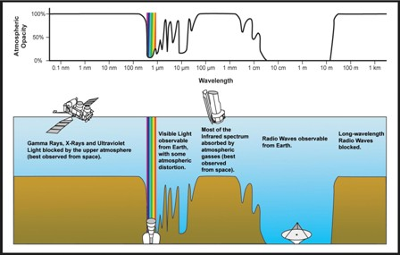
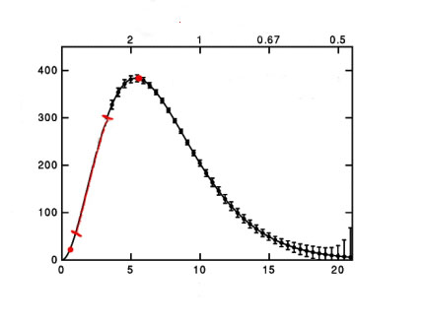
La CMB è una radiazione di corpo nero
Lunghezza d’onda (mm)
Brillanza (Mly/sr)
Frequenza (1/cm)
1965: Penzias e Wilson effettuano la misura della CMB a 4GHz (7,5 cm)
Notes:
La regione in cui sono possibili le osservazioni radio si estende da 15 MHz (λ ∼ 20 m) fino a 60 GHz (λ ∼ 0,5 mm) .
Il limite inferiore non è ben definito e varia da sito a sito. Infatti a frequenze tra 20-30 GHz l’atmosfera cominci a diventare opaca a causa di presenza di righe e bande d’assorbimento corrispondenti alle righe rotazionali di O2 e H2O ( righe principali dell’1,35cm e 1,63 mm)

Slide 3
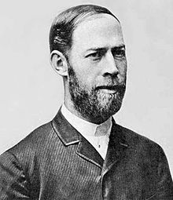
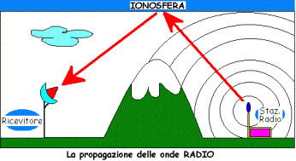
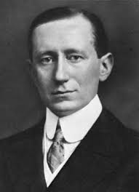
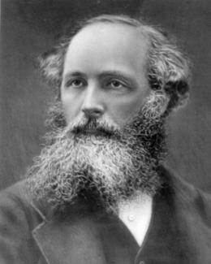
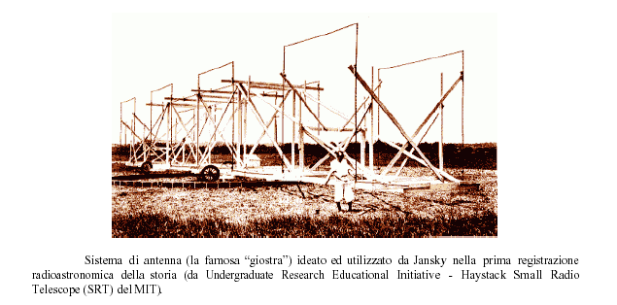
La radio (astronomia)
Hertz 1888 : Verifica sperimentale
1902 : riflessione su ionosfera =>
Connessioni intercontinentali
Maxwell 1870 : previsione teorica onde e.m
1928 – 1933
Karl Jansky Bell Lab.
Onde corte (10-20m) – La giosta
Segnale nella direzione del sagittario
Marconi 1901 :
Onde radio su lunghe distanze
Notes:
Jansky Egli costruì un'antenna progettata per ricevere onde radio a una frequenza di 20.5 MHz (lunghezza d'onda di circa 14.5 metri). La montò su una piattaforma girevole e ruotando l'antenna poteva individuare la direzione del segnale radio. Spese oltre un anno analizzando i disturbi radio, ed essi sembravano avere una periodicità giornaliera
Raffinando le misure scopre che queste onde radio provengono dal centro della notra galassia ( costellazione del sagittario)
La scoperta fu pubblicata sul New York Times il 5 maggio del 1933.
Ma, come spesso accade, i suoi
risultati non furono presi in considerazione dalla Bell Laboratories, interessata
soltanto a risolvere il problema tecnico delle sue apparecchiature; ed il nuovo
progetto presentato da Jansky, mirato alla costruzione di una antenna di 30 metri,
utile a studiare più in dettaglio la nostra Galassia, cadde nel vuoto. La Bell
Laboratories assegnò a Karl Jansky un altro progetto e lui non si occupò mai più di
Radioastronomia.

Slide 4
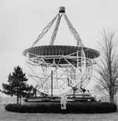
1941 : Prima mappa radio della nostra galassia
GROTE REBER
Costruisce nel giardino di casa sua un’antenna (Φ=9 mt)
3300 MHz
900 MHz
160 MHz
λ∼1,875 m
Reber trovò delle sorgenti radio nel cielo e riuscì a produrre la mappa del piano galattico nella banda radio
CIRCUITI RISONANTI
AMPLIFICATORI
Studio dei meccanismi di emissione di radio onde nelle sorgenti cosmiche
Notes:
Reber era un tecnico delle telecomunicazioni e, da autodidatta, si era appassionato all’astronomia. Egli intuì che una stella, emettendo radiazione come un corpo nero, avrebbe presentato un’emissione radio a frequenze maggiori di quella esplorata da Jansky. Reber si costruì, nel cortile di casa, una parabola, operante alla frequenza di 3300 MHz, ma dopo aver esplorato tutta la volta celeste, non notò alcuna sorgente radio. Reber divenne così scettico sulle osservazioni compiute da Jansky. Nonostante ciò, la sua tenacia lo portò a costruire un ricevitore operante a 900 MHz e uno operante 160 MHz. Finalmente a quest’ultima frequenza Reber trovò delle sorgenti radio nel cielo e riuscì a produrre la mappa del piano galattico nella banda radio. Reber catalogò diverse sorgenti: una nel Sagittario, una in Cassiopea, una in Cigno, poi nel Cane Maggiore, nella Poppa e in Perseo. Le osservazioni di Reber mostrarono anche una variabilità undecennale dei disturbi radio provocati dal Sole, disturbi non osservati da Jansky che aveva osservato nel periodo di minimo solare. Reber intuì anche che l’emissione radio che aveva osservato non poteva essere dovuta all’emissione termica perché non rispettava la legge di Rayleigh-Jeans, intuizione geniale e confermata successivamente negli anni ’50 quando si dimostrò che si trattava di emissione di sincrotrone.

Slide 5
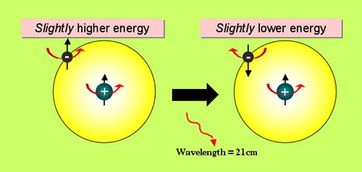
1951: Prima radiazione di spin-flip di H₂ della nostra galassia 1/2
Jan Oort capisce l’importanza delle radio onde per lo studio della struttura della via Lattea
( le polveri assorbono completamente la luce emessa dalle stelle al centro della galassia)
IDENTIFICAZIONE DELLE MIGLIORI RADIOFREQUENZE
10 anni !!!!
E = 6 μ eV (vs 10.2 eV di ionizzazione)
Notes:
Oort Olandese

Slide 6
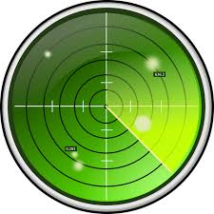
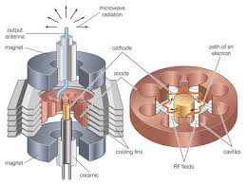
Sviluppo delle tecnologie radar Radio Detection And Ranging
Radar centimetrici meno ingombranti installati anche direttamente su aerei => Impulso allo sviluppo di componentistica per microonde
MAGNETRON (inglese)
Potente sorgente di microonde
∼ cm
Notes:
Il funzionamento del radar si basa sul fenomeno fisico della dispersione della radiazione elettromagnetica (backscattering) che si verifica quando questa colpisce un oggetto di dimensioni maggiori della lunghezza d'onda della radiazione incidente (in caso contrario si ha diffusione dell'onda in una qualsiasi direzione casuale oppure diffrazione). La radiazione di ritorno può essere rilevata dall'antenna ricevente dopo un certo tempo t pari al doppio del tempo di propagazione antenna - bersaglio; conoscendo la velocità di propagazione dell'onda elettromagnetica nel mezzo considerato (aria) è possibile risalire facilmente alla distanza del bersaglio ed alla sua posizione angolare (azimuth) rispetto al sistema di riferimento in maniera pressoché continua nel tempo operando una scansione periodica dello spazio circostante tramite antenne ad elevata direttività.Un sistema radar si compone di un trasmettitore di onde radio, almeno un'antenna (quindi con funzione sia trasmittente che ricevente), una guida d'onda di alimentazione e collegamento con la parte di trasmissione/ricezione disaccoppiate tramite un duplexer ed infine di apparati elettronici di ricezione ed elaborazione del segnale elettromagnetico ricevuto. Il ricevitore solitamente, ma non necessariamente, è posto nella stessa posizione del trasmettitore venendo spesso a coincidere con esso. A questi componenti si aggiunge anche una base dei tempi, un dispositivo simile ad un orologio in grado di misurare intervalli di tempo molto piccoli in modo molto accurato e preciso. Infine il segnale eco rilevato è opportunamente visualizzato su un visore bidimensionale mostrando la misura della distanza e della velocità del bersaglio rispetto ad un sistema di riferimento solidale con il ricevitore stesso o con il radarista.
Come in tutte le applicazioni di radiocomunicazioni o radiopropagazione La scelta delle frequenze radar utilizzate è operata sulla base dell'attenuazione del mezzo atmosferico, che varia da frequenza a frequenza e presenta picchi elevati in corrispondenza di determinate bande dello spettro elettromagnetico; di conseguenza verranno scelte quelle frequenze che ricadono all'interno delle cosiddette 'finestre trasmissive', tipicamente all'interno della banda delle microonde e onde radio, praticamente libera da assorbimento, suddivisa poi tra le varie applicazioni radar.

Slide 7
Importanza della riga a 21 cm
Intensità proporzionale a quantità
Effetto doppler : velocità di rotazione della galassia
Velocità relativa delle parti rispetto all’osservatore

Slide 8
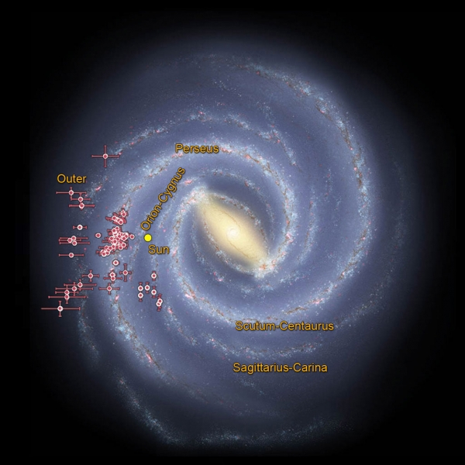
Wide-field Infrared Survey Explorer
Notes:
Utilizzando i dati del telescopio Wide-field Infrared Survey Explorer (WISE), gli astronomi stanno tracciando la forma dei bracci a spirale della Via Lattea. I punti indicano gli ammassi di giovani stelle avvolti dalla polvere, mentre le barre orizzontali rappresentano l'incertezza. I quasi 100 ammassi qui indicati, appartengono ai bracci di Perseo, Sagittario-Carina ed Orione-Cigno.

Slide 9
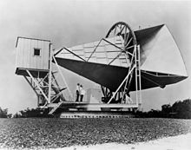
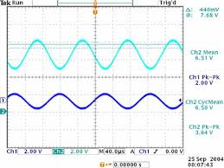
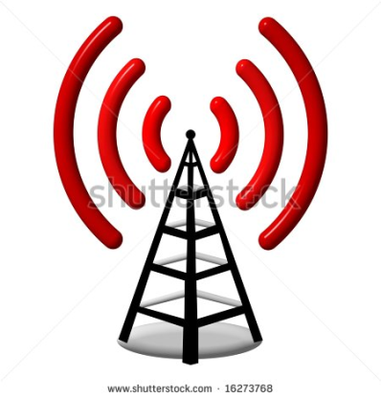
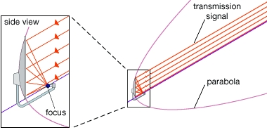
1965: “Misura di un eccesso di temperatura d’antenna alla frequenza di 4080 megacicli”
Arno Penzias e Robert Wilson (Bell Laboratories)
Emissione a microonde di Cassiopea A
Disponibile antenna utilizzata nel 1960 da NASA
Antenna + rivelatore
Stabilità in guadagno (ampiezza segnale in uscita/intensità ingresso)
Offset zero o stabile ( non trascurabile con segnale debole)
No rumore

Slide 10
Problemi tecnici 1/2
G varia al variare del tempo ( dipendenza dell’elettronica da T e da altri fattori ambientali)
Offset fluttua lentamente
Soluzione al problema
dell’offset
Misura differenziale (alternano velocemente all’ingresso del ricevitore il segnale dal cielo con un riferimento noto) – Dicke Switch
Si sottraggono i segnali => Si elimina offset
Notes:
Dicke Switch : deviatore inventato anni prima dal geniale astrofisico Robert Dicke di Princeton quando lavorava ai radar durante la seconda guerra mondiale

Slide 11
Problemi tecnici 2/2
G varia al variare del tempo ( dipendenza dell’elettronica da T e da altri fattori ambientali)
Soluzione al problema
Dell’instabilità del guadagno
Alternano misure cielo – riferimento 1 e
Misure riferimento 1 – riferimento 2
Utilizzano poi un amplificatore molto avanzato sviluppato all’inizio anni ‘50 a bassissimo rumore
Notes:
Dicke Switch : deviatore inventato anni prima dal geniale astrofisico Robert Dicke di Princeton quando lavorava ai radar durante la seconda guerra mondiale

Slide 12
Un sistema innovativo !
“Penzias e Wilson avevano quindi realizzato un sistema innovativo, con prestazioni molto migliori di quelle ottenute fino a quel momento dai radioastronomi. E quando si fa un salto di qualità tecnologico e lo si applica per la prima volta, arrivano sempre risultati nuovi e spesso inattesi“ ( Paolo De Bernardis – Osservare l’Universo)
Segnale costante, di natura sconosciuta , che veniva ricevuto indipendentemente dalla direzione di puntamento
1965 – “Misura di un eccesso di temperatura d’antenna alla frequenza di 4080 megacicli “(Penzias – Wilson)”
1965 – “Radiazione cosmica di corpo nero” (Dicke e altri)

Slide 13
La CMB è una radiazione di corpo nero ?
Lunghezza d’onda (mm)
3,3 mm
1965 – 1970 Radiometri estremamente avanzati montati su aerei ad altissima quota
T = 2,7 K
λmax ∼ 1,9 mm
f max ∼ 150 GHz
Brillanza (Mly/sr)
Il gruppo di Princeton misura l’intensità a molte frequenze tra 9 e 90 GHz
1970 – 1980 “The White Mountain Collaboration ( Berkley – Milano - Padova
Frequenza (1/cm)
1965: Penzias e Wilson effettuano la misura della CMB a 4GHz
λ=c/f = 3⋅10⁸ / 4080 10⁶ = 7,3 cm

Slide 14
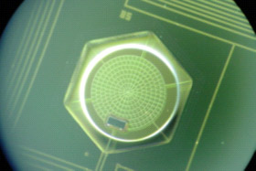
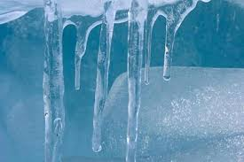
La CMB è una radiazione di corpo nero ?
E = Q = C ΔT
Se C piccola ΔT “grande”
Termometri = materiali resistenza variabile
A temperature criogeniche
Anni ‘70 : In America e Francia Bolometro con sensori di cristalli semiconduttori che variano la loro resistenza del 1.000% per ogni grado di variazione della temperatura
Nasce l’astrofisica nel lontano infrarosso e nel millimetrico
Notes:
Invenzione nel 1878

Slide 15
La CMB è una radiazione di corpo nero ?
Lunghezza d’onda (mm)
1972 (Testa Grigia 3.600m): il gruppo Melchiorri dimostra che l’emissione non continua a salire
Brillanza (Mly/sr)
Notte fredda e secca (poco vapor d’acqua)
Frequenza (1/cm)
Notes:
Testa Grigia a Plateu Rosa
Melchiorri utilizza un ricevitore bolometrico montato su un telescopio in alta montagna.
Nel 1972 in una notte molto fredda e secca si riesce a misurare

Slide 16
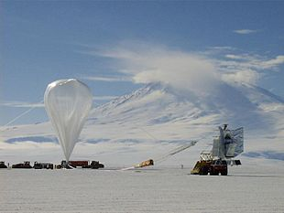
La CMB è una radiazione di corpo nero ?
Lunghezza d’onda (mm)
1975
Paul Richards – Berkeley
Mappatura a tutte le frequenze intermedie
Brillanza (Mly/sr)
Spettrometri + bolometri
Palloni stratosferici –
40 km di quota
Trasportano fino a 2 ton
Frequenza (1/cm)

Slide 17
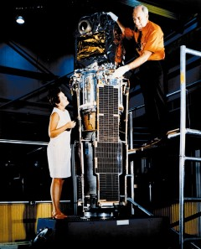
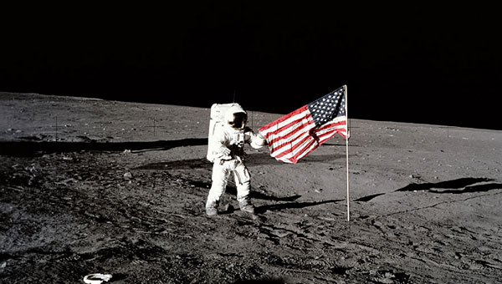
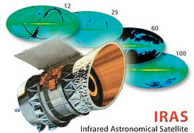
E’ il tempo di una mappa del cielo all’infrarosso
1969 : la Luna
1970 : Uhuru
Primo osservatorio Raggi X
1972 : primo osservatorio Gamma
1984 : IRAS
Primo satellite IR

Slide 18
Assorbimento onde radio

